Slide 1
Programmering og Problemløsning
2.3: Typer, operatorer, præcedens, association

Slide 2
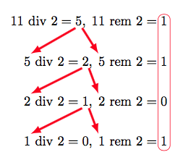

Nøglekoncepter
Fra ligninger til kode
F# (interaktiv og oversætter-tilstand)
F# bindinger, værdier, kommunikation
Fortolker vs. oversætter
Talsystemer (decimal, binær, octal, hexadecimal)

Slide 3
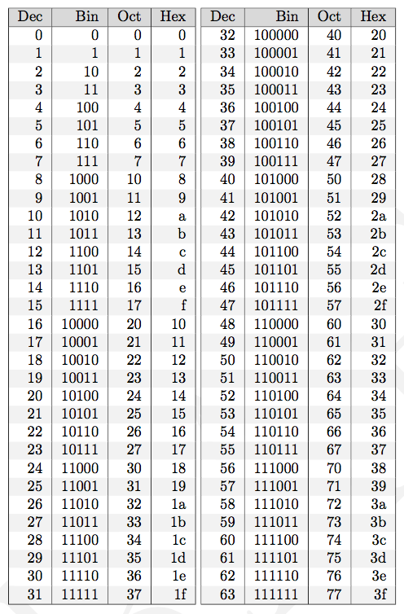
Alt på computeren er relateret til binære tal
Et oktal ciffer
Et heksal ciffer
https://tinyurl.com/ycpxcto5
Notes:
8 bit lig 256 forskellige tal

Slide 4
Alt på computeren er relateret til binære tal
Et oktal ciffer
Et heksal ciffer
https://tinyurl.com/y7s5979a
Notes:
117_10 = 1110101_2

Slide 5
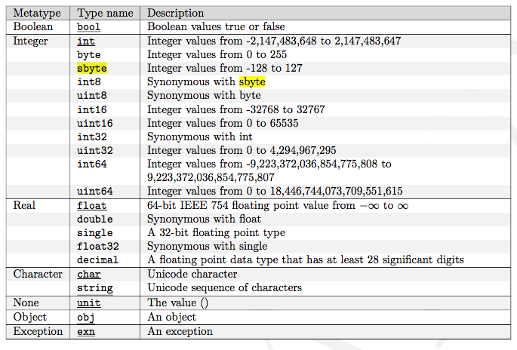
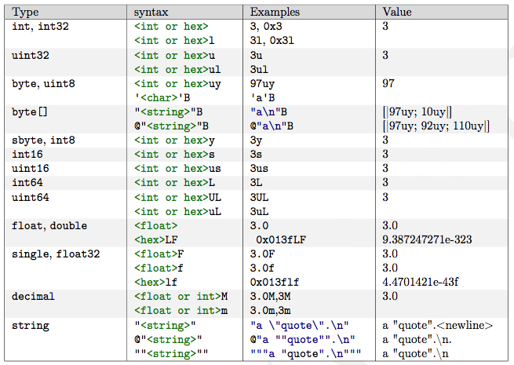
Typer definerer formen på legoklodsen
Type | int | float | char | string | float | float
Tre | 3 | 3.0 | ‘3’ | “3” | 3e0 | 3.0e0
Notes:
Vis eksempler på 3, 3u, -3u, 3y, 3s, 3L

Slide 6
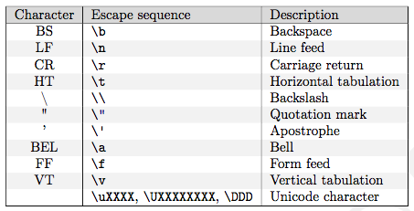
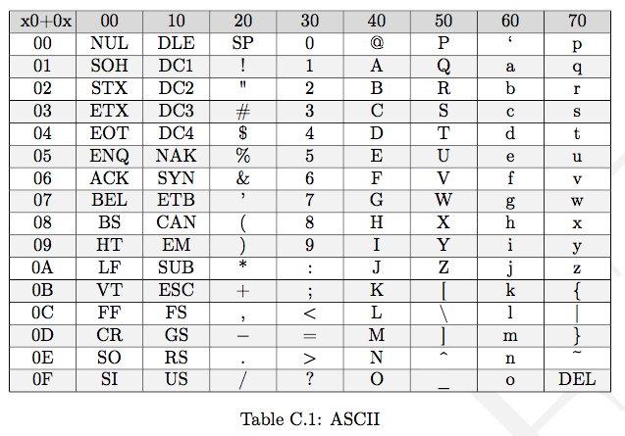
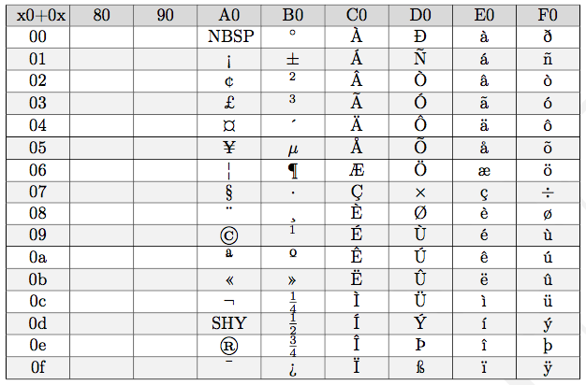
ASCII, Latin1, UTF8 og Kodesider
Notes:
Vis eksempel på: int ‘a’ og 0x61 og lokaliser dem i tabellen
Vis eksempler på tegn og strenge med “\n”, “\\”, “\097” og “\u0061”

Slide 7
Operatorer og præcedens
Operatorer og typer
3 + 4
3.0 + 4.0
3 + 4.0
5 / 2
5 % 2
2 * (5 / 2) + 5 % 2
2.0 ** 3.0
pown 2 3
"hej " + "med " + "dig"

Slide 8
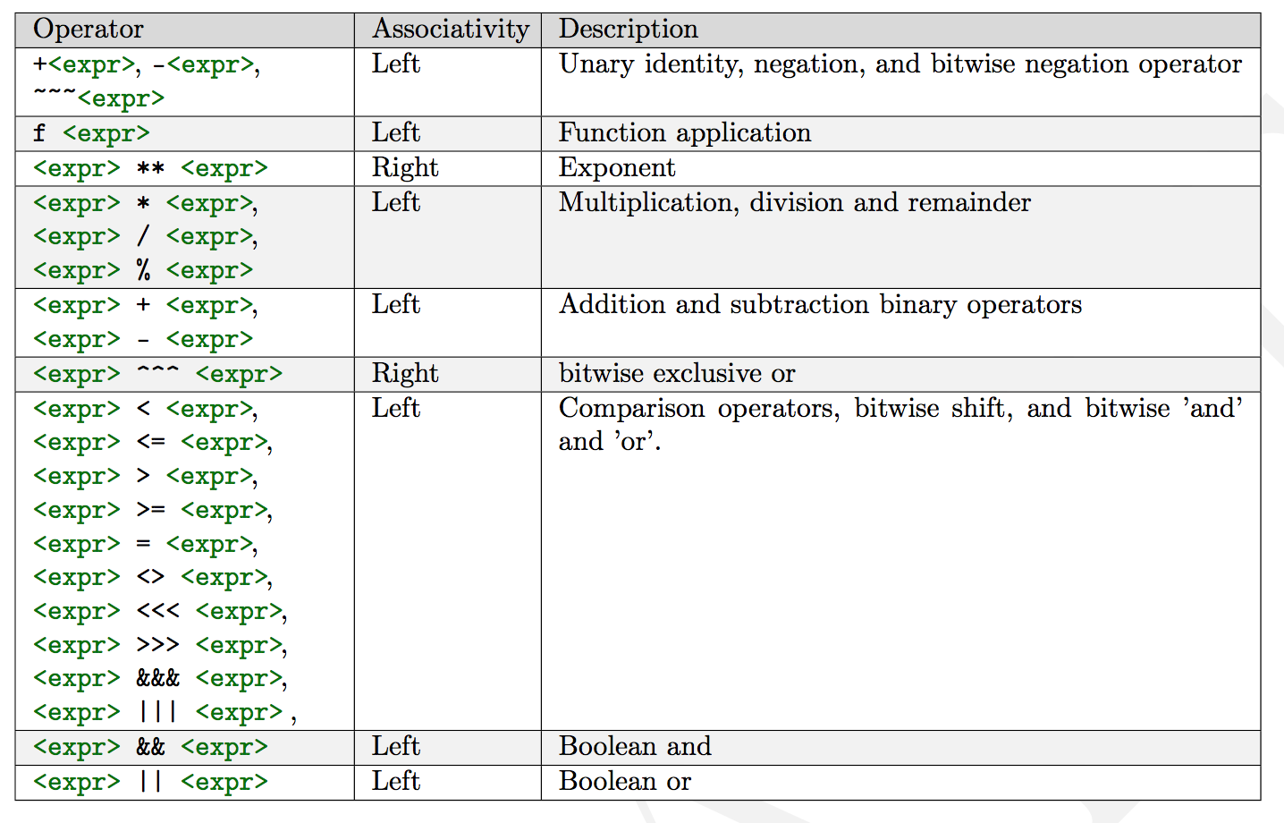
Præcedens og association

Slide 9
Operatorer og præcedens
Præcendens og association
Operatorer og typer
Typecasting
Unære operatorer
3 + 4
3.0 + 4.0
3 + 4.0
5 / 2
5 % 2
2 * (5 / 2) + 5 % 2
2.0 ** 3.0
pown 2 3
"hej " + "med " + "dig"
exp 0.0
exp 1.0
exp 0.0 + 1.0
2.0 ** 3.0 ** 4.0
2.0 / 3.0 / 4.0
float 3
int 3.2
int 3.6
int (3.2 + 0.5)
int (3.6 + 0.5)
int 'a'
int 'A'
char 65
char (int 'c' - int 'a' + int 'A')
2 - 3
-3
char (int 'c' + -int 'a' + int 'A’)
char (int 'c’ -int 'a' + int 'A')
( )
= 3
( )
= 4

Slide 10
String slicing,boolske værdier og operatorer
Boolske værdier og operatorer
Slicing
Sammenligninger
"abcdefghijkl".[1]
"abcdefghijkl".[1..4]
"abcdefghijkl".[..4]
"abcdefghijkl".[4..]
"abcdefghijkl".Length
"abcdefghijkl".[0..11]
true = 1
false = 0
a && b
a || b
not a
3 < 4
3 > 4
3 <> 4
3 = 4
not 3 = 4
= ‘b’
= "bcde"
= "abcde"
= "efghijkl"
= 12
= "abcdefghijkl"
not (3 = 4)

